Slide 1


Презентація
Івано-Франківський національний технічний університет нафти і газу
Інститут Архітектури, будівництва та енергетики

Slide 2

ЕНЕРГОЕФЕКТИВНЕ ПІДСИЛЕННЯ ФУНДАМЕНТІВ З ВИКОРИСТАННЯМ ВТИСКУВАНИХ МІКРОПАЛЬ ПРИ РЕКОНСТРУКЦІЇ БУДІВЕЛЬ
Доповідачі: Іван Добрянський,
доктор технічних наук, професор;
Любов Добрянська,
кандидат економічних наук, доцент
Івано-Франківський національний технічний університет нафти і газу
(Ivano-Frankivsk National Technical University of Oil and Gas,
Karpatska 15, Ivano-Frankivsk, Ukraine),
e-mail: ivandobryanskyy@ukr.net; ljubov_dobryanska @ukr.net;

Slide 3
Інститут утворений шляхом реорганізації структури університету і розпочав свою діяльність з 1 вересня 2018 року
Кафедри інституту:
Кафедра відновлювальної енергетики, енергоефективних споруд та інженерних мереж
Кафедра електроенергетики, електротехніки та електромеханіки
Кафедра енергетичного менеджменту та технічної діагностики
Кафедра архітектури та містобудування
Кафедра загальної та прикладної фізики
Кафедра геодезії та землеустрою
Кафедра будівництва

Slide 4
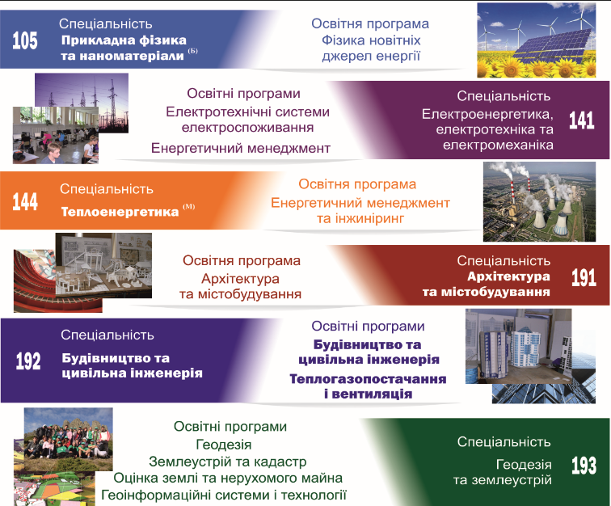
Аналіз поточного стану
6 спеціальностей
11 освітніх програм
З них НОВИХ:
2 спеціальності
3 освітні програм

Slide 5
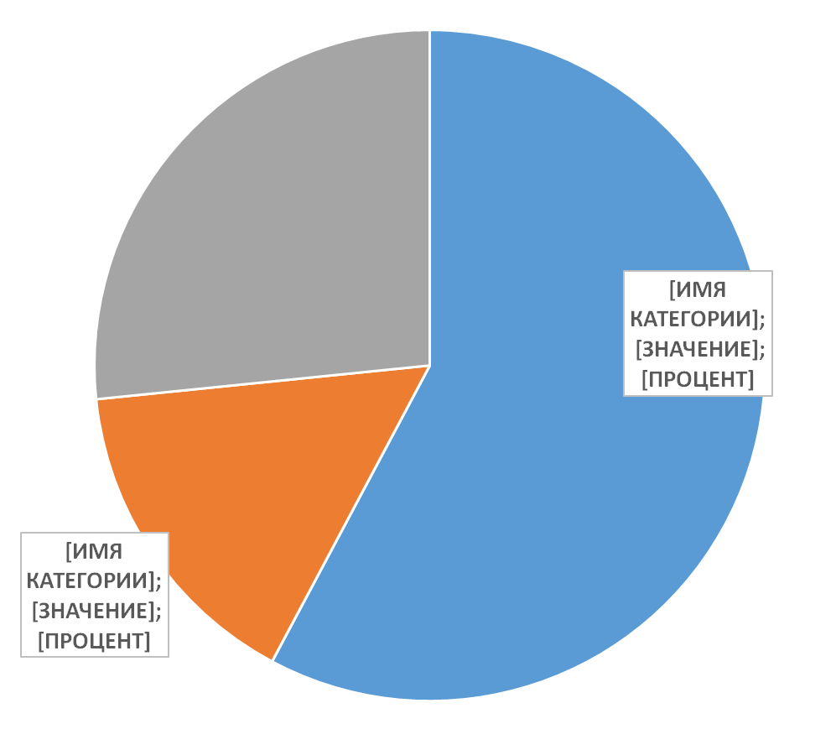
Науково-педагогічні працівники
109 науково-педагогічних працівників:
- з них 63 – кандидати наук/доценти (55%)
- з них 17 – доктори наук/професори (17%)
Всього з вченими ступенями/науковими
званнями - 80 (74%)

Slide 6
Аналіз поточного стану. Контингент студентів.
740 студентів
- з них 585 – денна форма (80%)
- з них 95 - магістри
- з них 490 - бакалаври
- з них 152 – заочна форма(20%)

Slide 7
1. Підготовка конкурентоздатних фахівців
2. Формування інституту, як дослідницького центру
Стратегічні напрями
4. Розвиток інфраструктури та матеріально-технічної бази
3. Створення умов для виховання студентів гідними громадянами нашої країни

Slide 8

Ключова регіональна лабораторія
«Енергоефективні технології, конструкції та матеріали».
Основними завданнями цієї лабораторії будуть:
дослідження в галузі новітніх джерел енергії;
дослідження енергоефективності конструкцій та матеріалів;
науково-пізнавальна робота для освітніх закладів міста і області.

Slide 9

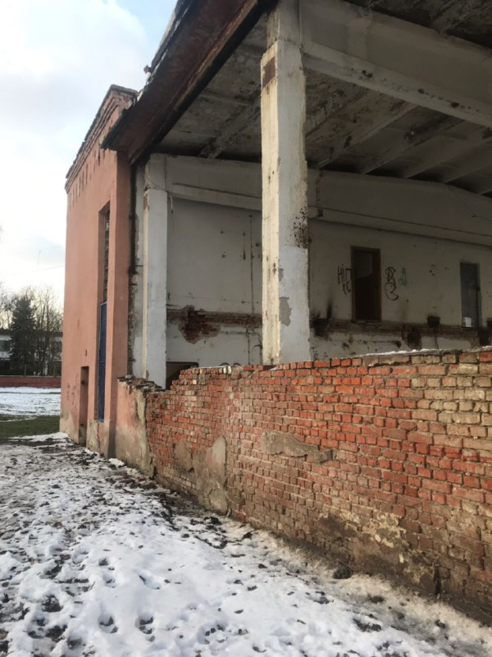
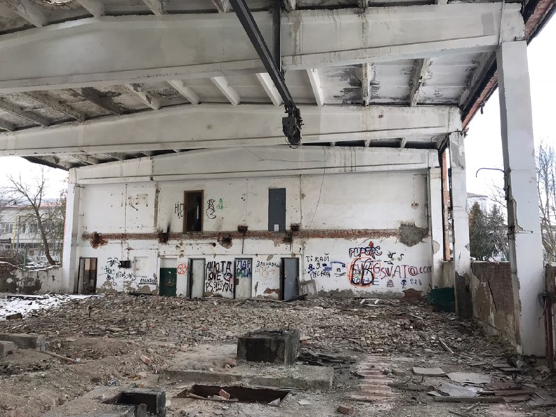
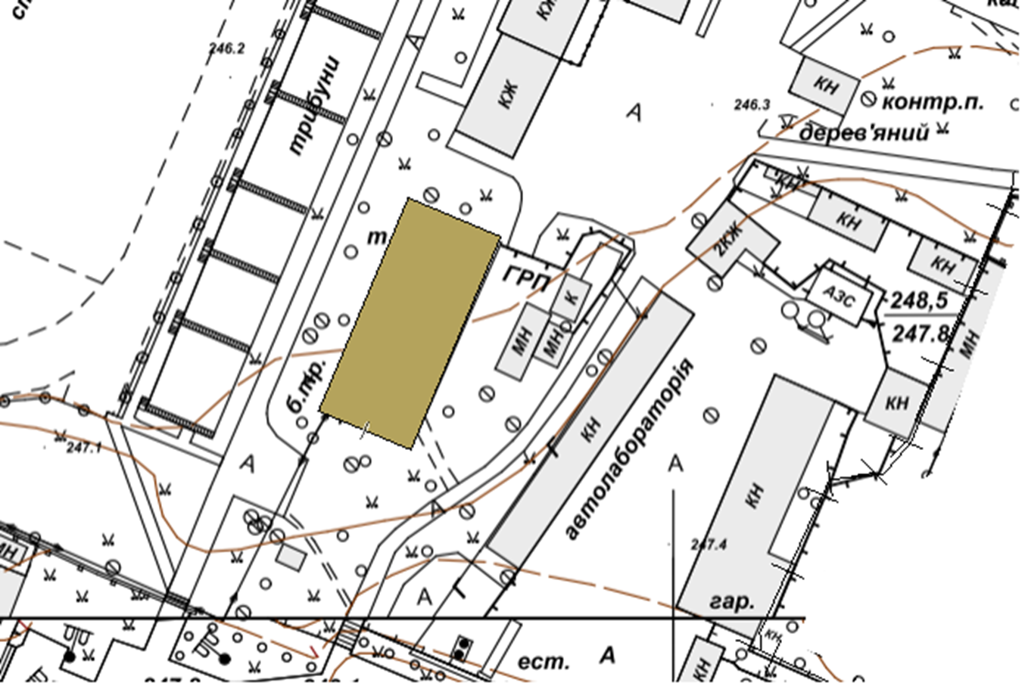
Ключова регіональна лабораторія
«Енергоефективні технології, конструкції та матеріали».

Slide 10

Ключова регіональна лабораторія
«Енергоефективні технології, конструкції та матеріали».
Лабораторії
Лабораторія низькопотенційної та геотермальної енергетики
Лабораторія біогазових технологій
Лабораторія палив, піролізу та когенерації
Лабораторія новітніх методів передачі теплової енергії
Лабораторія проектування та балансування систем теплогазоводопостачання
Лабораторія енергоефективних технологій та матеріалів
Лабораторія вітроенергетики
Лабораторія фотоелектричної та термоелектричної енергетики
Лабораторія водневої енергетики
Автоматизована комплексна система обліку, розподілу і передачі електроенергії
Комп’ютерна система інженерного моделювання типу ANSYS та аналогічна

Slide 11
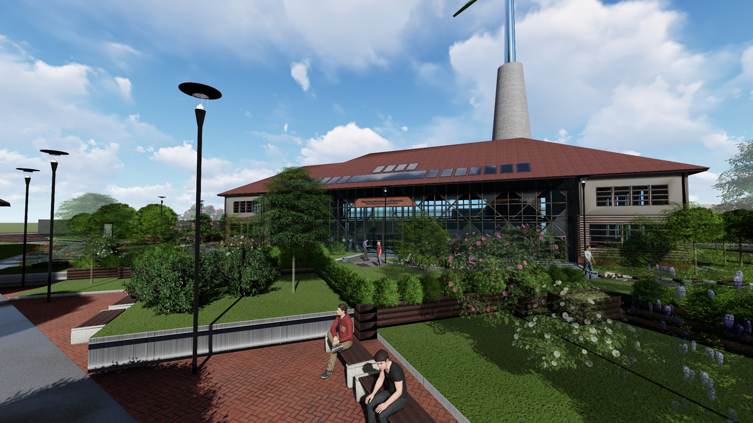
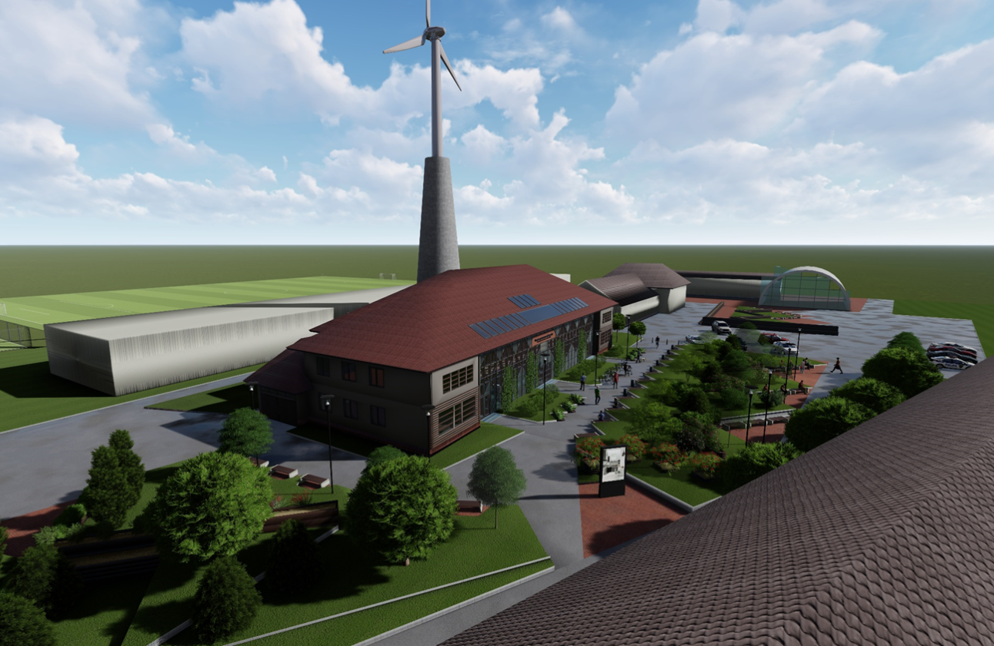
Ключова регіональна лабораторія
«Енергоефективні технології, конструкції та матеріали».

Slide 12

Ключова регіональна лабораторія
«Енергоефективні технології, конструкції та матеріали».
Проект планується реалізувати за принципом державно-приватного партнерства.
До реалізації проекту планується залучити компанії, що працюють в сфері будівництва, виготовлення, постачання енергоефективних матеріалів, технологій та пристроїв. Одночасно це буде слугувати діючими рекламними макетами для цих компаній, а їхні рішення увійдуть в проектно-кошторисну документацію як рекомендовані.
Відновлення будівлі пропонується провести в три етапи:
1 етап 2019 рік – проведення передачі будівлі на баланс університету, обстеження приміщень та конструкцій і створення проекту реконструкції будівлі;
2 етап 2020-2022 рік – проведення будівельно-ремонтних робіт зі зміною функціонального призначення приміщень та створення ключової регіональної лабораторії енергоефективних технологій, конструкцій та матеріалів

Slide 13
Вступ. Ремонт чи підсилення фундаментів будівель буває необхідним у зв'язку з недостатньою міцністю матеріалів, з яких вони зроблені, неприпустимими деформаціями (тріщини, перекоси), збільшенням навантажень на перекриття та іншими причинами. Вибір способів підсилення фундаментів залежить від характеру руйнування і причин, що його викликали. На основі аналізу виявлених причин і характеру руйнування визначають методи ремонту і зміцнення фундаментів. Мікропалі, у т.ч. з поширеною п’ятою [1], виготовляються, як правило, у вигляді стержнів круглого поперечного перерізу діаметром до 250 мм і виконуються методом гідравлічного втискування з одночасним встановленням несучої здатності (показник манометра) без необхідності аналізу грунтів. Запропоновані мікропалі мають високу несучу здатність, мінімальну витрату матеріалів і нескладну технологію виготовлення, що дає можливість застосувати їх при обмеженому доступі та у складних інженерно-геологічних умовах.

Slide 14
Виклад матеріалу. Спрощення технології влаштування втискуваних мікропаль за допомогою нескладного портативного механічного обладнання дає можливість влаштувати їх в умовах обмеженого доступу (наприклад, у підвальних приміщеннях) та у складних інженерно-геологічних умовах (наприклад, на схилах пагорбів). Влаштування мікропаль проводиться з використанням малогабаритного механічного обладнання, і, в залежності від інженерно-геологічних умов, може виконуватися на глибину до 6-8м. У процесі виконання робіт з підсилення фундаментів інженерно-технічні працівники ремонтно- будівельних організацій і замовники здійснюють постійний контроль за якістю робіт, складом і властивостями будівельних матеріалів і відповідністю їх діючим нормативним документам. В ході виконання будівельно-монтажних робіт здійснюють операційний контроль виробничих процесів, який дозволяє своєчасно виявляти дефекти і вживати заходи щодо їх усунення.

Slide 15
Висновки. Проаналізувавши дослідження [1-3] щодо використання у практиці будівництва мікропаль запропонована технологія їх виготовлення дає економічний ефект при їх влаштування у важкодоступних місцях або за умов щільної забудови. При дослідженні напружено-деформованого стану мікропаль з поширенною пятою було виявлено залежність діаметру пяти поширення на несучу здатність палі. Існуюча методика розрахунку дає можливість теоретично проаналізувати несучу здатність втискуваних мікропаль у т.ч. з поширеною п’ятою на дію вертикальних навантажень.
Дякую за увагу!

